Slide 1
MESIN PENCARI INFORMASI DIGITAL
Kelompok 3

Slide 2
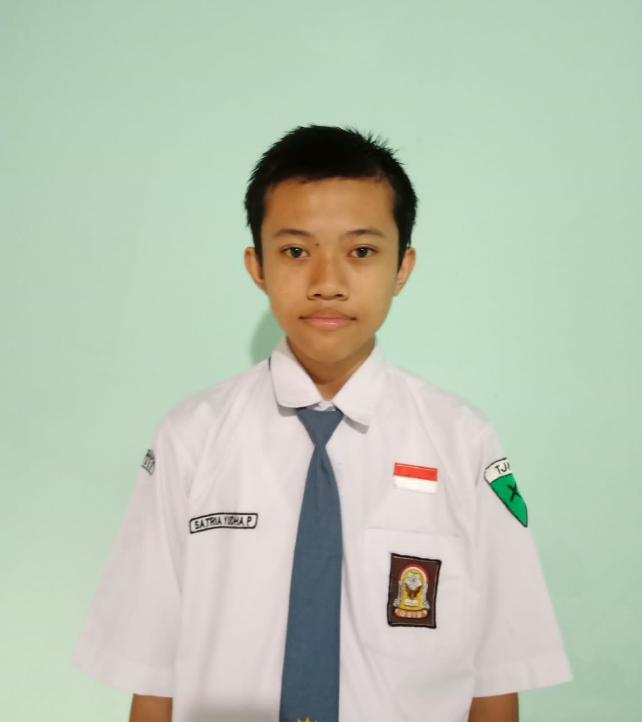
PROFIL KAMI
SATRIA YUDHA PURNOMO

Slide 3
PENGERTIAN MESIN PENCARI INFORMASI DIGITAL
Mesin pencari web adalah program komputer yang dirancang untuk melakukan pencarian atas berkas-berkas yang tersimpan dalam layanan www, ftp, publikasi milis, ataupun news group dalam sebuah ataupun sejumlah komputer peladen dalam suatu jaringan. Mesin pencari merupakan perangkat penelusur informasi dari dokumen-dokumen yang tersedia. Hasil pencarian umumnya ditampilkan dalam bentuk daftar yang sering kali diurutkan menurut tingkat akurasi ataupun rasio pengunjung atas suatu berkas yang disebut sebagai hits. Informasi yang menjadi target pencarian bisa terdapat dalam berbagai macam jenis berkas seperti halaman situs web, gambar, ataupun jenis-jenis berkas lainnya. Beberapa mesin pencari juga diketahui melakukan pengumpulan informasi atas data yang tersimpan dalam suatu basis data ataupun direktori web.

Slide 4
CARA KERJA MESIN TELUSUR
Setelah mengetahui apa yang dimaksud search engine, kini Anda perlu tahu cara kerjanya. Mesin pencari web bekerja dengan cara menggunakan program yang sering disebut dengan istilah spiders, robots, atau crawlers untuk mencari konten dari seluruh sudut internet. Hasil-hasil pencarian crawler ini kemudian digunakan mesin pencari untuk membangun index internet.
Sebagian besar mesin pencari akan memberi tahu Anda tentang cara meningkatkan peringkat halaman Anda di halaman hasil pencarian, algoritma yang mereka gunakan dijaga dengan baik dan sering berubah untuk menghindari penyalahgunaan.
Tetapi dengan mengikuti beberapa teknik optimasi mesin pencari (SEO) yang sudah terbukti, Anda dapat memastikan bahwa website Anda terindeks dengan baik dan tetap tinggi dalam peringkat.

Slide 5
JENIS-JENIS MESIN PECARI INFORMASI DIGITAL
Untuk saat ini jumlah mesin pencariaan informasi secara digital terhitung banyak seperti google, bing, yahoo, yandex, duckduckgo, dan baidu. Namun mesin pencari yang saat ini saya bahas hanya empat yaitu google, yahoo, yandex dan juga duckduckgo

Slide 6
GOOGLE
Google merupakan mesin pencarian digital yang didirikan oleh dua orang yakni Larry Page dan Sergey Brin, di California Amerika Serikat pada tahun 1998. Yang mana pada tahun 2007 Google menjadimesin pencrian paling sering digunakan dengan pangsa pasar sebanyak 53,6%, kemudian Yahoo! (19,9%) dan Live Search (12,9%). Dan sekarang ini menjadi aplikasi pencarian (search engine) paling populer dan bahkan hampir semua devices didunia menggunakannya.

Slide 7
YANDEX
Yandex adalah salah satu contoh search engine yang memiliki banyak pengguna terutama di daerah asalnya yakni Russia. Mesin pencarian ini didirikan oleh Elena Kolmanovskaya, Arkady Volozh, Ilya Segalovich di Moskow Russia pada tahun 2000. Ini adalah perusahaan teknologi terbesar di Rusia dan mesin pencari terbesar di internet di Rusia, dengan pangsa pasar lebih dari 52%, yang menjadikan mesin pencarian ini paling populer ke-4 di Russia dan populer ke-5 di dunia setelah Google, Baidu, Bing, dan Yahoo!.

Slide 8
YAHOO!
Yahoo adalah mesin pencarian yang didirikan oleh Jerry Yang dan David Filo pada bulan Januari 1994 dan dibentuk pada 2 Maret 1995 di Santa Clara, California 2 Maret 1995. Mesin telusur ini merupakan mesin yang cukup terkenal, bahkan menurut beberapa web tahun 2023 ini Yahoo masuk peringkat 3 dalam search engine paling populer diatas baidu dan microsoft bing browser. Dan juga peringkat ke 3 di Indonesia setelah microsoft bing dan google

Slide 9
DUCKDUCKGO
DuckDuckGo merupakan sebuah mesin telusur yang didirikan oleh Gabriel Weinberg di Paoli, Pennsylvania Amerika Serikat pada tanggal 29 Februari 2008. Mesin pencari ini ditulis dalam Perl dan berjalan pada nginx, FreeBSD dan Linux. Meski begitu kenyataannya search engine ini kurang populer di Indonesia saja mesin ini hanya mendapat share market 0.31% pada 2023 dibawah Yahoo, Bing, dan Yandex. Sementara untuk peringkat dunia tidak berbeda jauh dan hanya memiliki market share sebesar 0.6% di tahun yang sama

Slide 10
TERIMA KASIH

